Slide 1


Escuela Normal de Educación Preescolar
Licenciatura en Educación Preescolar
Ciclo escolar: 2020 – 2021
Curso: Forma, espacio y medida
Docente: José Luis Perales Torres
Alumnas:
Luz Mariana Gutiérrez Reyes #12
Natalia Elizabeth Ramírez Hernández #19
Alondra Esmeralda Cortes Albizo #6
Segundo semestre Sección D

Slide 2

La medida en preescolar

Slide 3
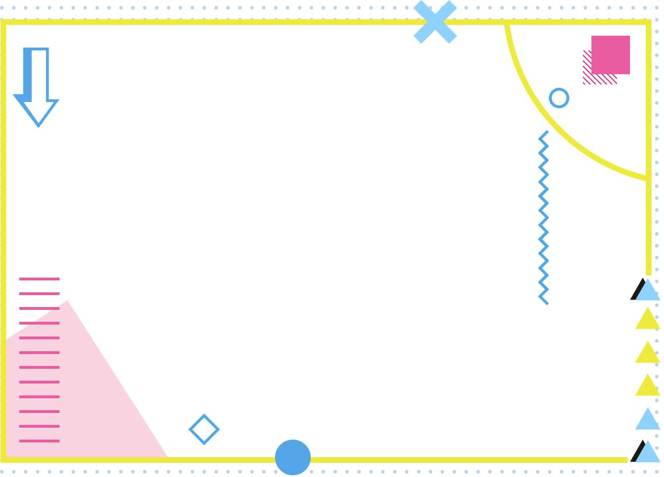
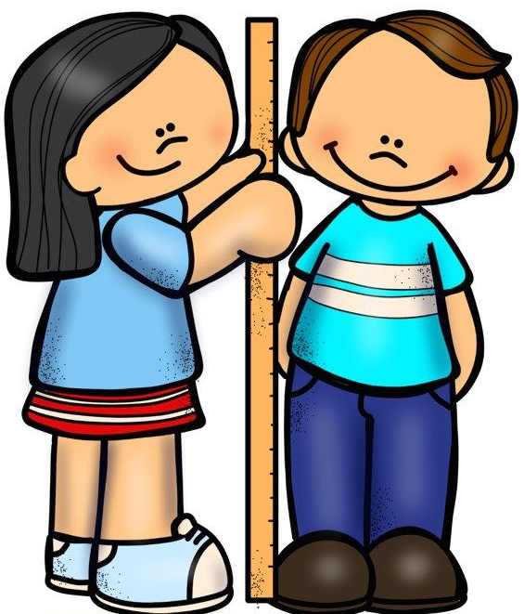
El perfil de egreso de los alumnos de educación preescolar señala que los pequeños deben desarrollar un lenguaje matemático, experimentar con situaciones matemáticas de manera interactiva y mantener la motivación para aprender.

Slide 4
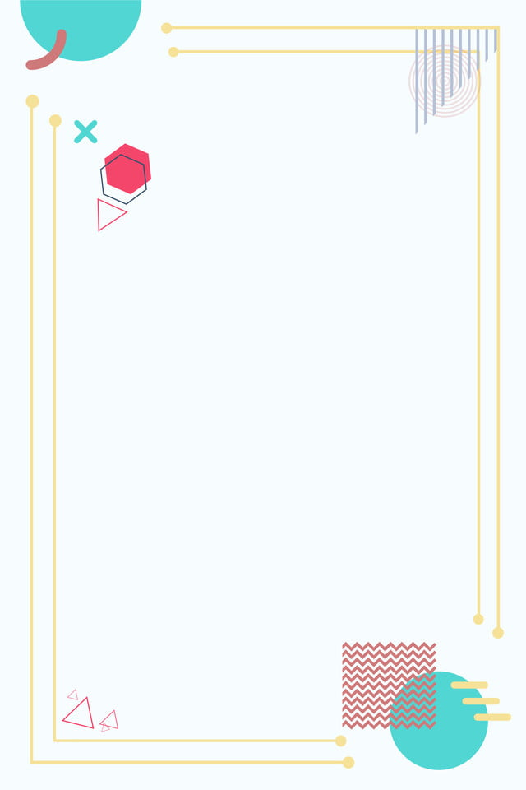
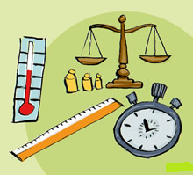
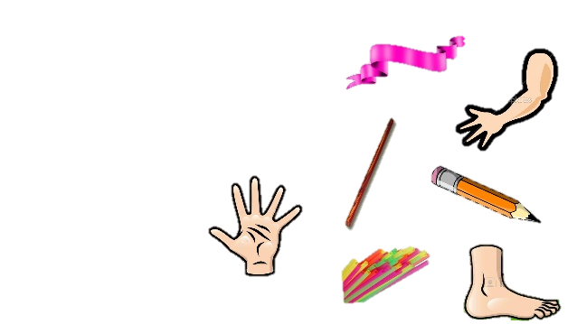

En preescolar se realizan actividades que permiten que el alumno conozca las unidades de medida: Convencionales y no convencionales, es importante que el niño no solo las debe conocer, sino hacer uso de ello, saber realmente la utilidad de éstas medidas dentro de la sociedad.

Slide 5

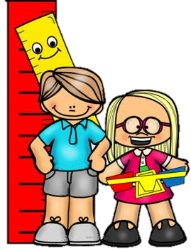
Corresponde a las educadoras dotar de experiencias que permitan a los alumnos desarrollar sus propias habilidades matemáticas que le serán de gran utilidad a lo largo de su vida.

Slide 6


Para introducir el tema de la medida en la educación preescolar es necesario implantarlo de una manera didáctica y a través del juego para que los alumnos tengan curiosidad por aprender significativamente. Por ello es importante que desde preescolar el niño comience a tener conocimientos de las medidas. Para permitirle a los niños construir conocimientos relacionados con la medida, analizar la evolución de la adquisición de la noción de medida es decir comparar una cantidad desconocida que queremos determinar “cuántas veces entra”.

Slide 7
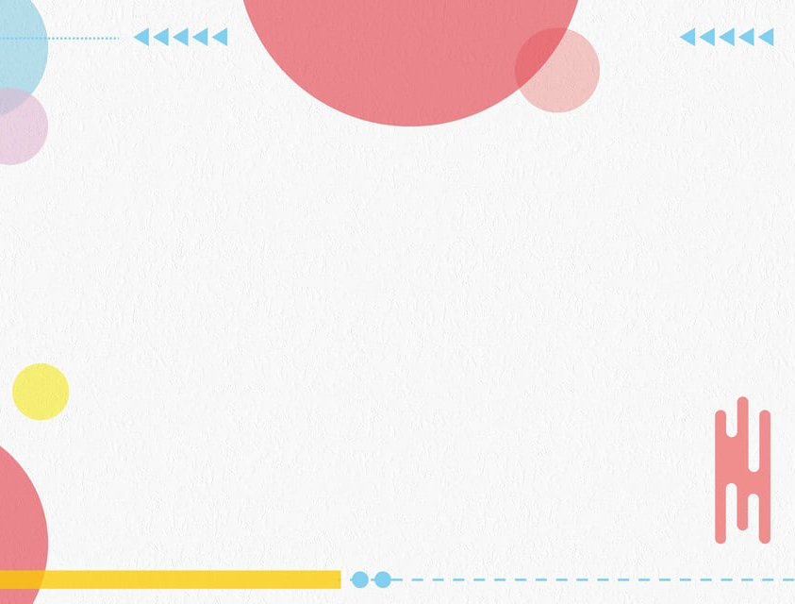
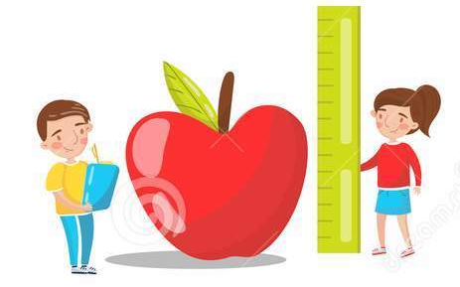
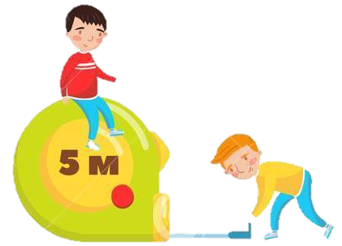
Para lograr atraer la atención de los niños y despertar su curiosidad y deseo por aprender es necesario utilizar herramientas que permitan convertir las clases en un taller de trabajo en el que los alumnos puedan experimentar y construir por sí mismos conceptos abstractos y que aprendan de una manera divertida.

Slide 8

Lo que podemos observar en el libro de actividades que se nos fue asignado, es que todas las actividades relacionadas con medida tienen dos factores principales que hacen que los niños puedan entender este tipo de ejercicios de una manera más sencilla: 1. La cotidianeidad de el planteamiento del problema: al momento en que al niño se le plantea un problema que puede producirse en su entorno, va a tener una facilidad mayor para poder encontrar una solución fácilmente. 2. Las unidades de medida no convencionales o tradicionales simples: los niños de preescolar van a tener una facilidad por las medidas no convencionales, por ejemplo: un lápiz, un listón, un vaso, etc. o simplemente los números en su naturaleza, siendo estos más correctos y a la vez más sencillos.

